Slide 1
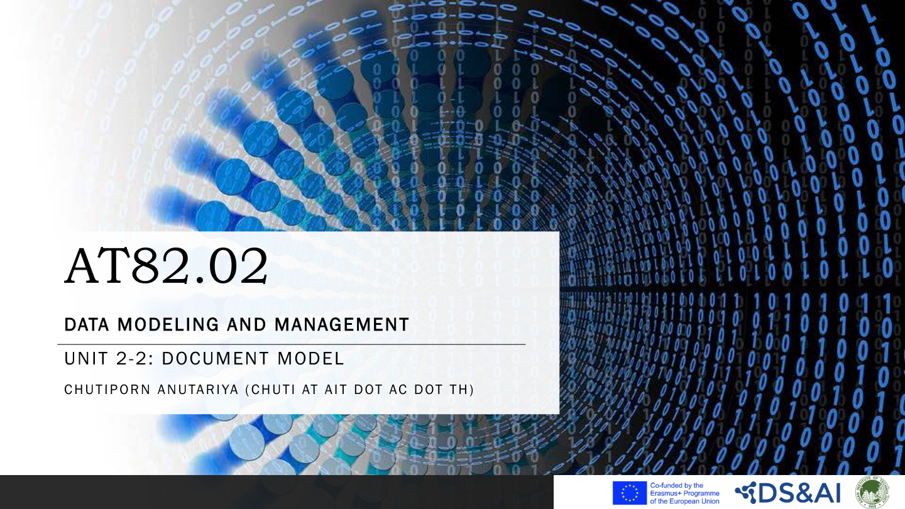
TERJEMAHAN BAHASA INDONESIA — HALAMAN 1
PEMODELAN DAN MANAJEMEN DATA
UNIT 2-2: MODEL DOKUMEN
Chutiporn Anutariya
Sumber kiri: halaman asli PDF | Kanan: terjemahan Bahasa Indonesia

Slide 2
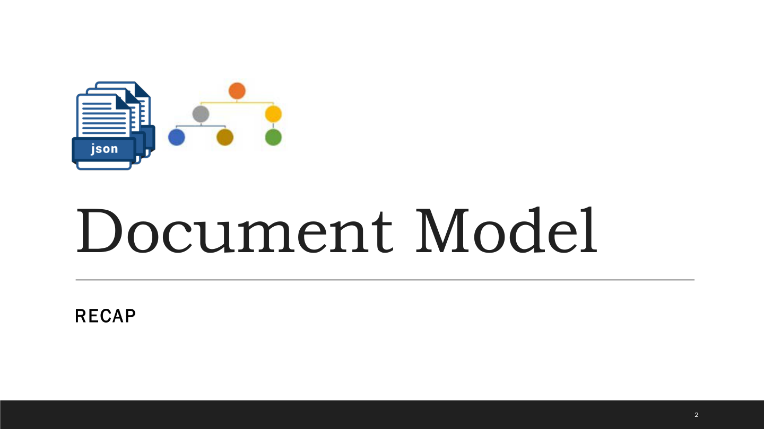
TERJEMAHAN BAHASA INDONESIA — HALAMAN 2
Model Dokumen
TINJAUAN ULANG (RECAP)
Sumber kiri: halaman asli PDF | Kanan: terjemahan Bahasa Indonesia

Slide 3
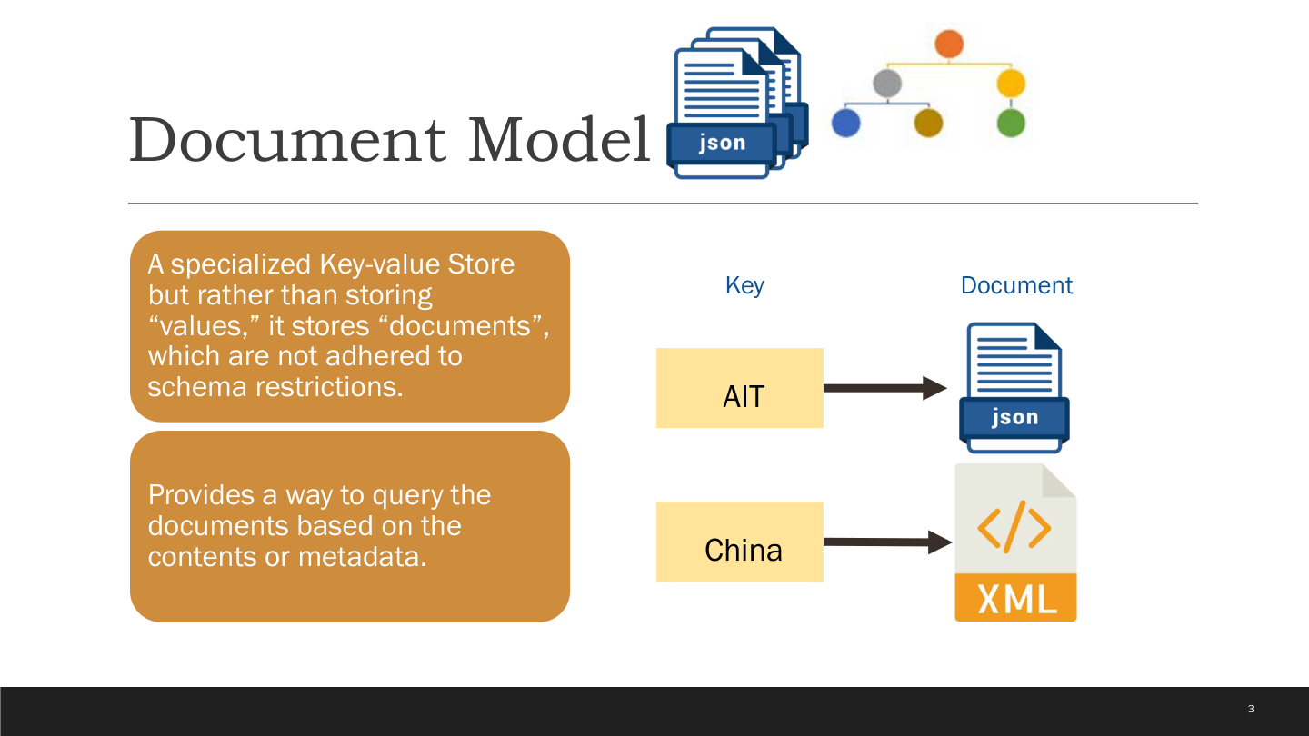
TERJEMAHAN BAHASA INDONESIA — HALAMAN 3
Model Dokumen
• Model dokumen adalah penyimpanan key-value khusus. Namun, alih-alih menyimpan “nilai”, sistem menyimpan “dokumen” yang tidak terikat pada pembatasan skema.
• Menyediakan cara untuk melakukan query terhadap dokumen berdasarkan isi atau metadata.
• Ilustrasi: Key → Document, misalnya AIT → JSON dan China → XML.
Sumber kiri: halaman asli PDF | Kanan: terjemahan Bahasa Indonesia

Slide 4
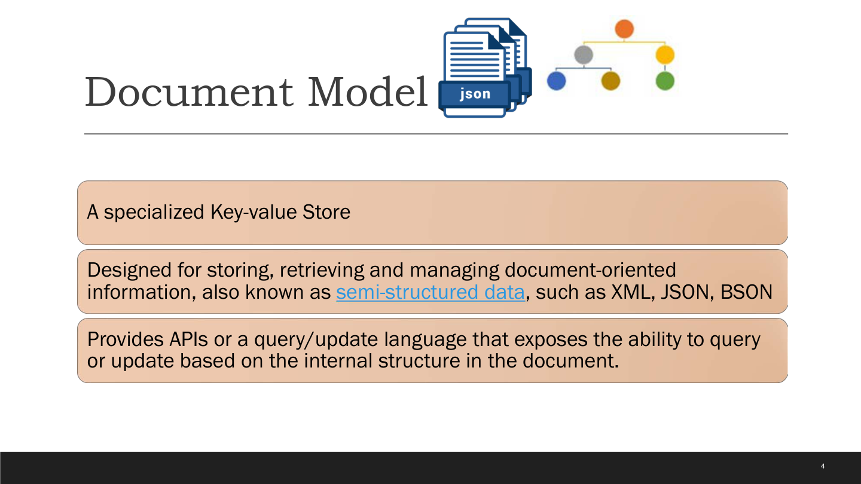
TERJEMAHAN BAHASA INDONESIA — HALAMAN 4
Model Dokumen
• Penyimpanan Key-Value khusus.
• Dirancang untuk menyimpan, mengambil, dan mengelola informasi berorientasi dokumen, yang juga dikenal sebagai data semi-terstruktur, seperti XML, JSON, dan BSON.
• Menyediakan API atau bahasa query/update yang memungkinkan query atau pembaruan berdasarkan struktur internal di dalam dokumen.
Sumber kiri: halaman asli PDF | Kanan: terjemahan Bahasa Indonesia

Slide 5
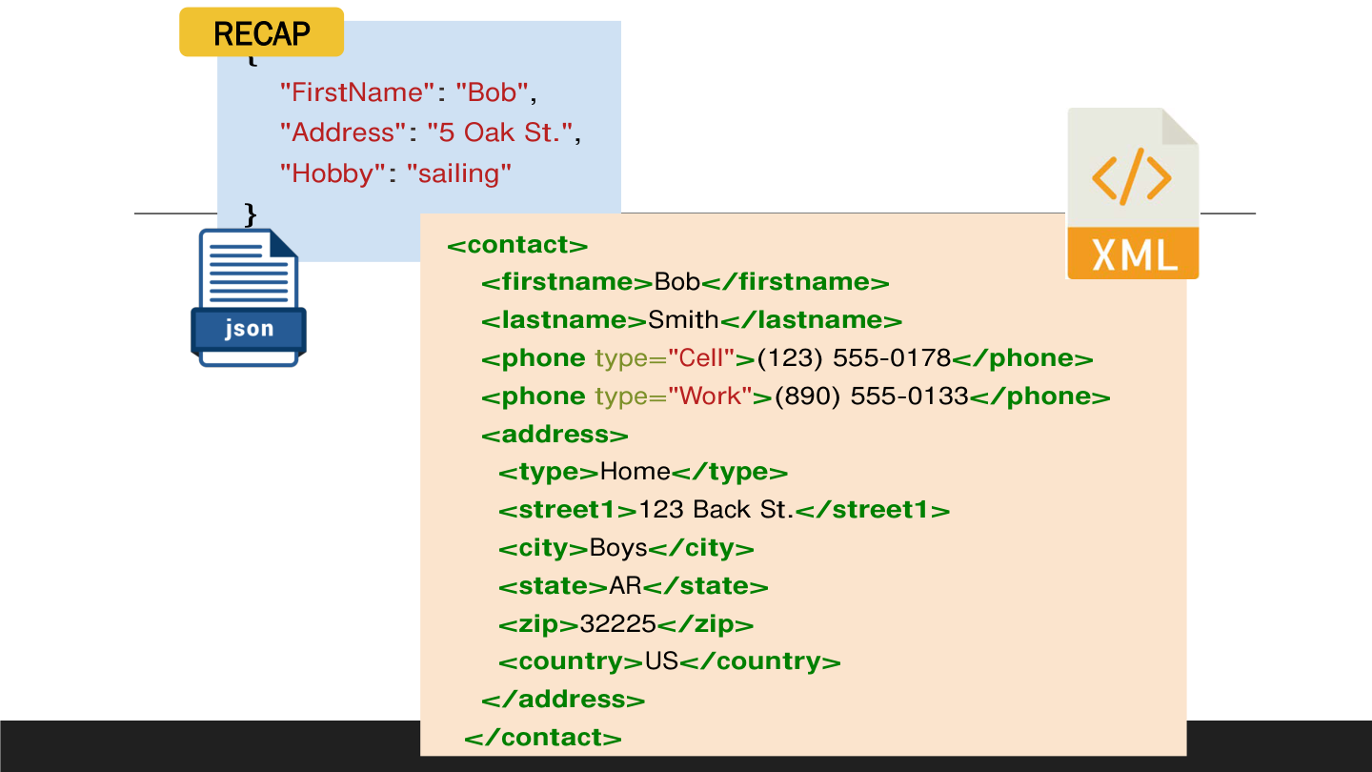
TERJEMAHAN BAHASA INDONESIA — HALAMAN 5
RECAP: Contoh JSON dan XML
• JSON: contoh dokumen berisi FirstName = Bob, Address = 5 Oak St., dan Hobby = sailing.
• XML: contoh dokumen contact berisi nama, telepon seluler/kerja, serta alamat rumah.
• Inti: informasi yang sama dapat direpresentasikan menggunakan struktur dokumen JSON atau XML.
Sumber kiri: halaman asli PDF | Kanan: terjemahan Bahasa Indonesia

Slide 6
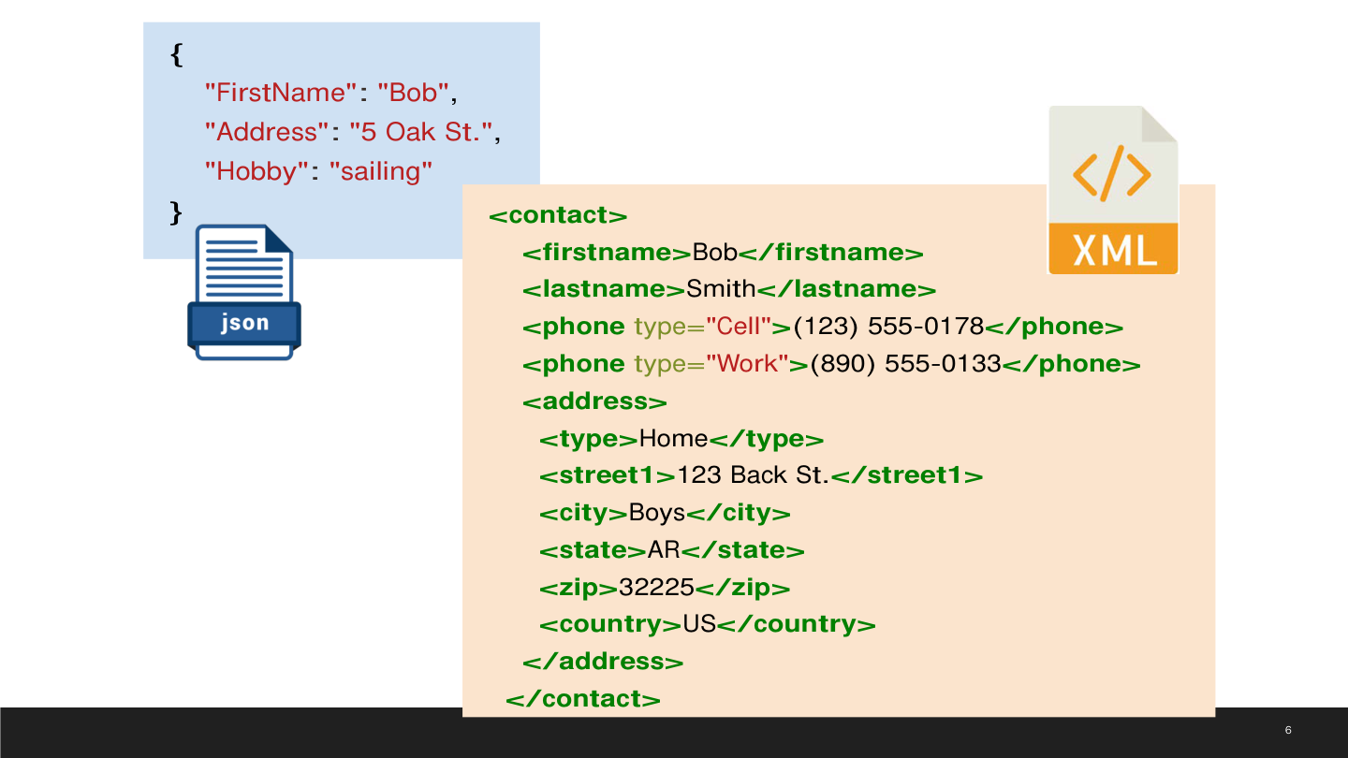
TERJEMAHAN BAHASA INDONESIA — HALAMAN 6
Contoh Struktur Dokumen
• JSON menggunakan pasangan field–value.
• XML menggunakan elemen/tag bertingkat untuk merepresentasikan data kontak.
• Keduanya merupakan bentuk data semi-terstruktur yang umum digunakan dalam model dokumen.
Sumber kiri: halaman asli PDF | Kanan: terjemahan Bahasa Indonesia

Slide 7
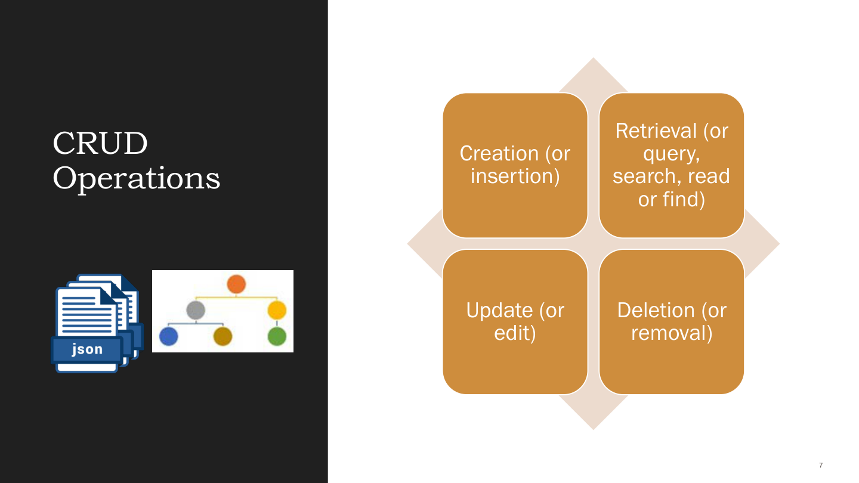
TERJEMAHAN BAHASA INDONESIA — HALAMAN 7
Operasi CRUD
• C — Creation: pembuatan atau penyisipan data.
• R — Retrieval: pengambilan data melalui query, pencarian, pembacaan, atau find.
• U — Update: pembaruan atau penyuntingan data.
• D — Deletion: penghapusan data.
Sumber kiri: halaman asli PDF | Kanan: terjemahan Bahasa Indonesia

Slide 8
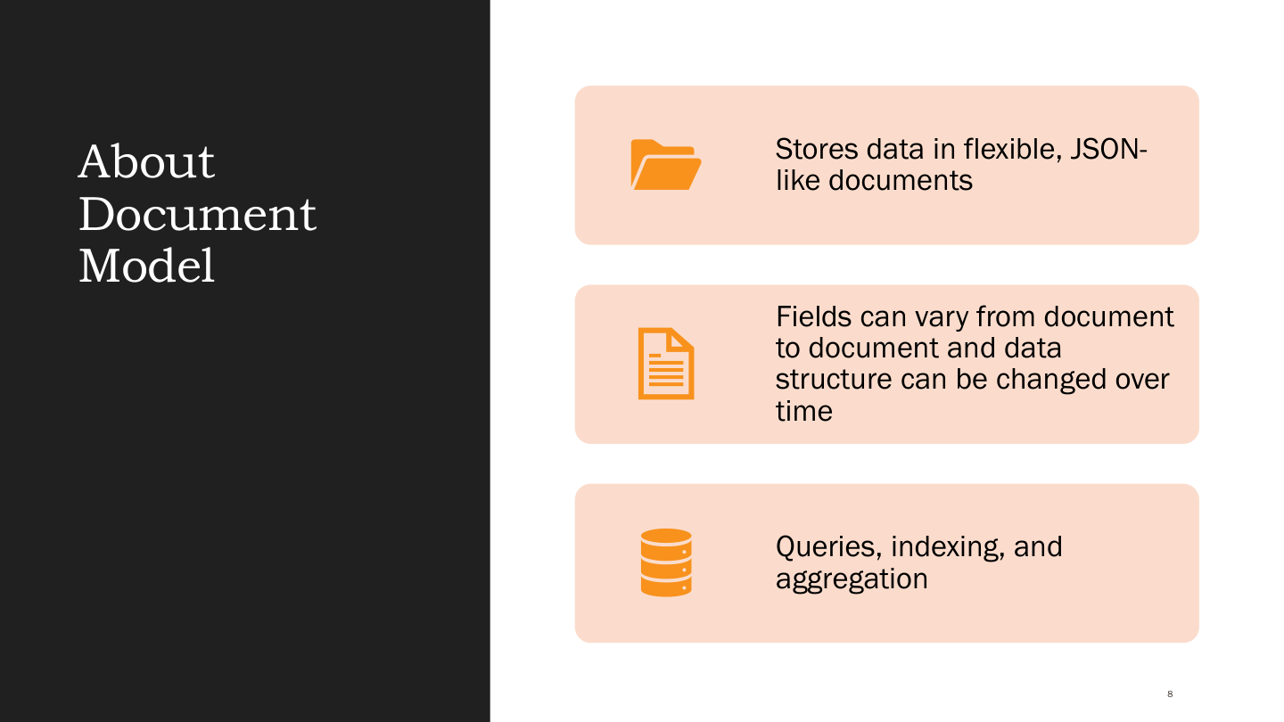
TERJEMAHAN BAHASA INDONESIA — HALAMAN 8
Tentang Model Dokumen
• Menyimpan data dalam dokumen fleksibel yang menyerupai JSON.
• Field dapat berbeda antara satu dokumen dan dokumen lainnya, dan struktur data dapat berubah dari waktu ke waktu.
• Mendukung query, indexing, dan aggregation.
Sumber kiri: halaman asli PDF | Kanan: terjemahan Bahasa Indonesia

Slide 9
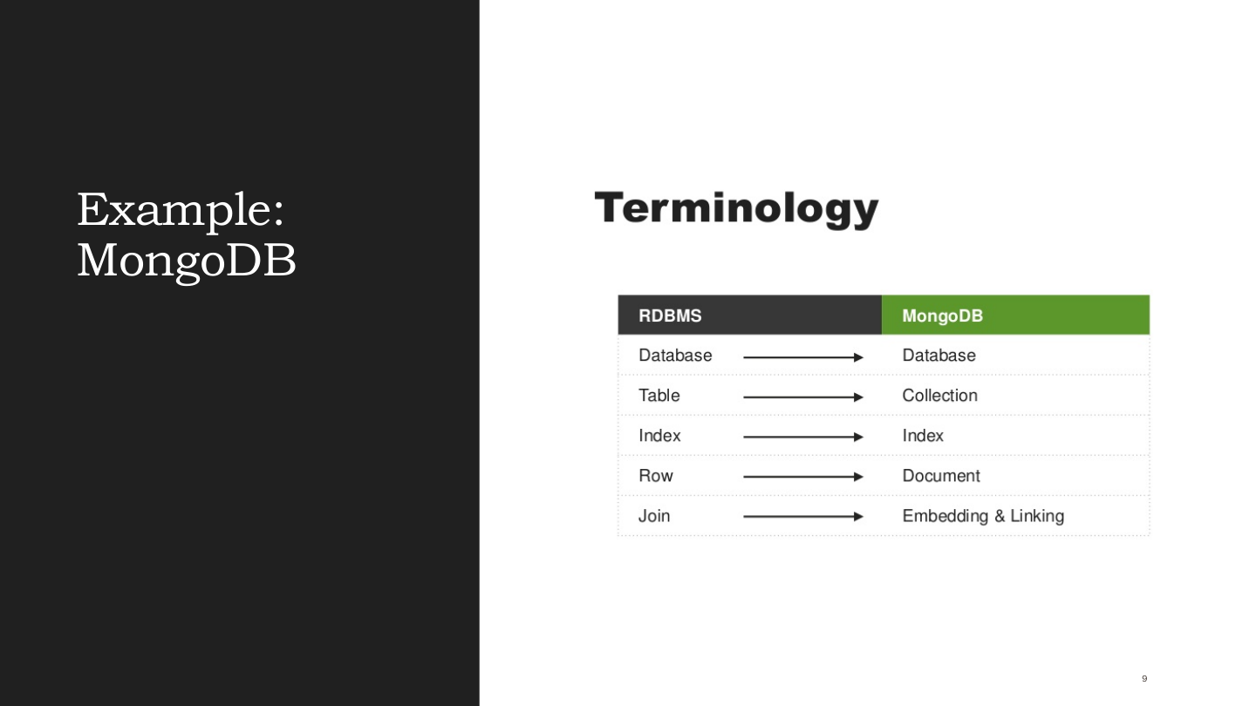
TERJEMAHAN BAHASA INDONESIA — HALAMAN 9
Contoh: MongoDB
• Terminologi RDBMS ↔ MongoDB:
• Database → Database
• Table → Collection
• Index → Index
• Row → Document
• Join → Embedding & Linking
Sumber kiri: halaman asli PDF | Kanan: terjemahan Bahasa Indonesia

Slide 10
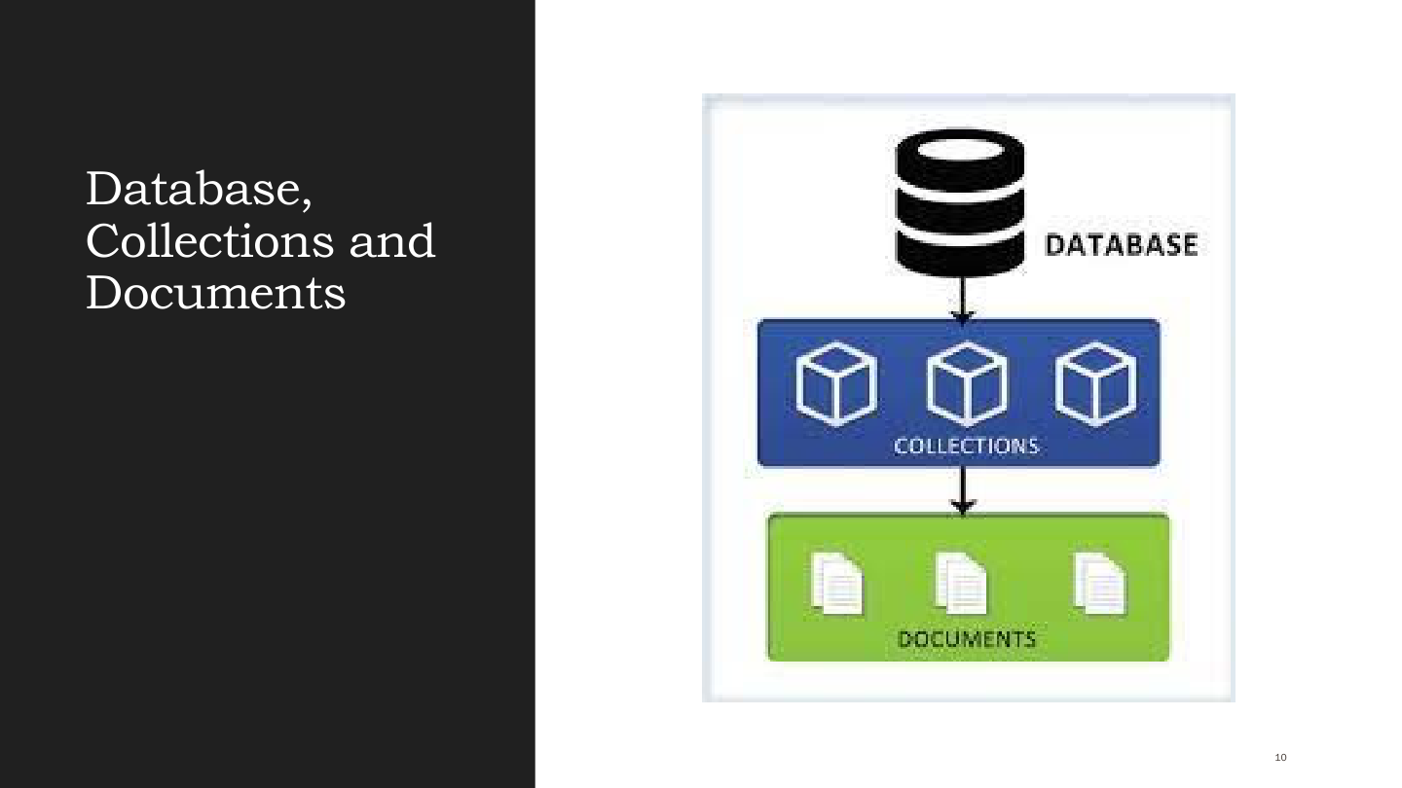
TERJEMAHAN BAHASA INDONESIA — HALAMAN 10
Database, Collection, dan Document
• Struktur hierarki pada MongoDB:
• Database berada pada tingkat paling atas.
• Database berisi satu atau lebih collection.
• Collection berisi sejumlah document.
Sumber kiri: halaman asli PDF | Kanan: terjemahan Bahasa Indonesia

Slide 11
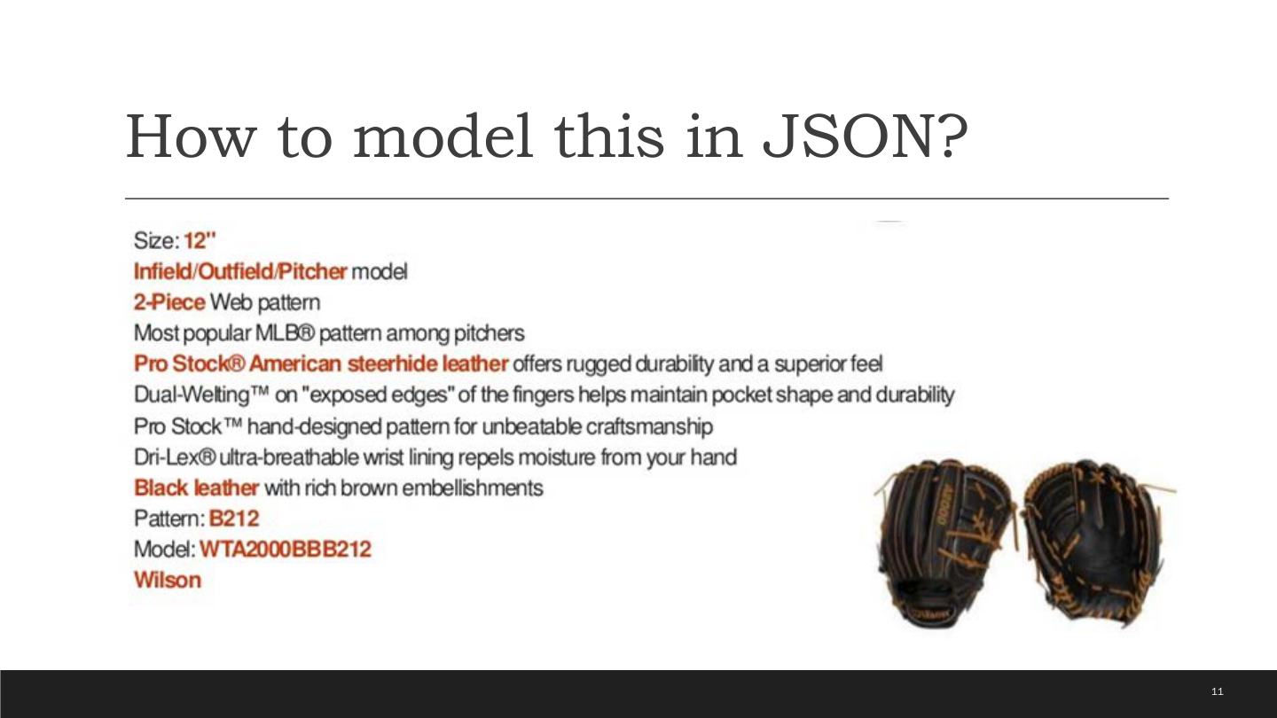
TERJEMAHAN BAHASA INDONESIA — HALAMAN 11
Bagaimana Memodelkannya dalam JSON?
• Contoh objek produk: sarung tangan baseball.
• Atribut yang terlihat pada contoh mencakup ukuran, model, pola web, bahan kulit, pola, merek, dan karakteristik produk lainnya.
• Pertanyaan utama: bagaimana atribut produk tersebut direpresentasikan sebagai field dan value dalam JSON?
Sumber kiri: halaman asli PDF | Kanan: terjemahan Bahasa Indonesia

Slide 12
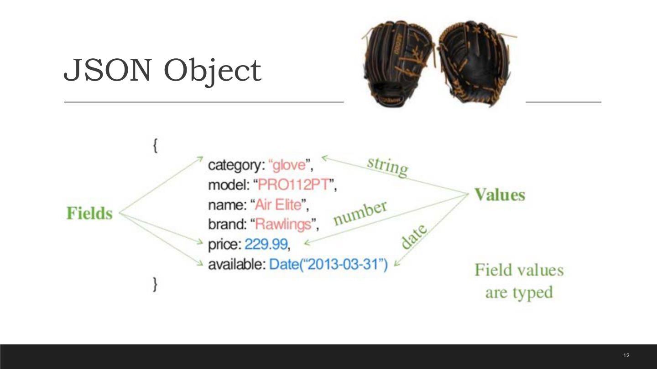
TERJEMAHAN BAHASA INDONESIA — HALAMAN 12
Objek JSON
• Sebuah objek JSON terdiri dari fields dan values.
• Contoh field: category, model, name, brand, price, dan available.
• Nilai field dapat memiliki tipe data berbeda, misalnya string, number, dan date.
Sumber kiri: halaman asli PDF | Kanan: terjemahan Bahasa Indonesia

Slide 13
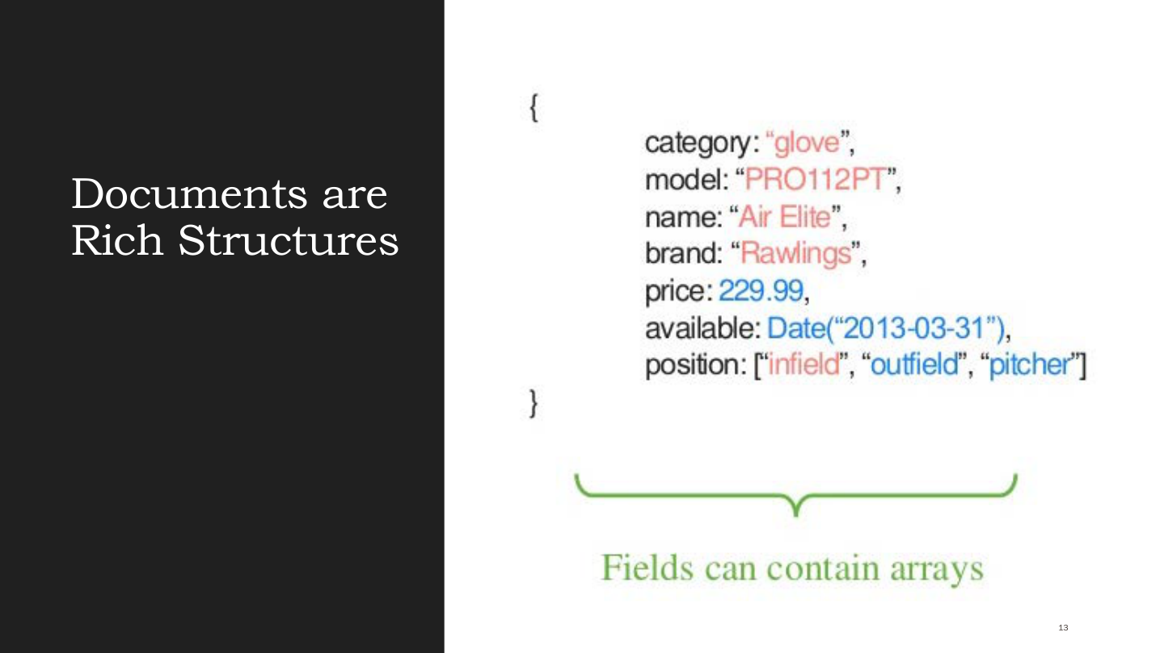
TERJEMAHAN BAHASA INDONESIA — HALAMAN 13
Dokumen Memiliki Struktur yang Kaya
• Dokumen tidak terbatas pada nilai sederhana.
• Sebuah field dapat berisi array.
• Contoh: field position dapat memuat beberapa nilai sekaligus, seperti infield, outfield, dan pitcher.
Sumber kiri: halaman asli PDF | Kanan: terjemahan Bahasa Indonesia

Slide 14
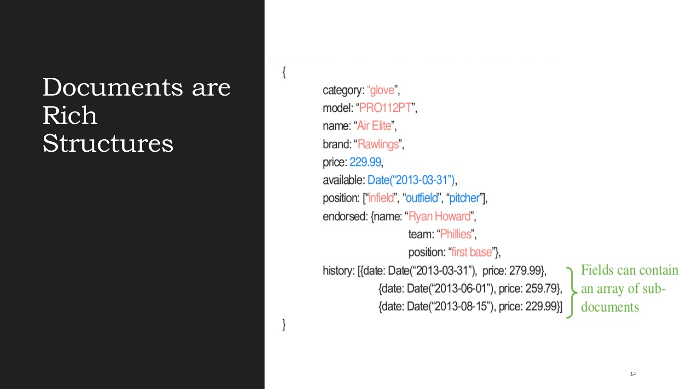
TERJEMAHAN BAHASA INDONESIA — HALAMAN 14
Dokumen Memiliki Struktur yang Kaya
• Field juga dapat berisi sub-document atau objek bertingkat.
• Contoh: endorsed menyimpan nama, team, dan position sebagai sub-document.
• Field history dapat berupa array yang berisi beberapa sub-document tanggal dan harga.
Sumber kiri: halaman asli PDF | Kanan: terjemahan Bahasa Indonesia

Slide 15
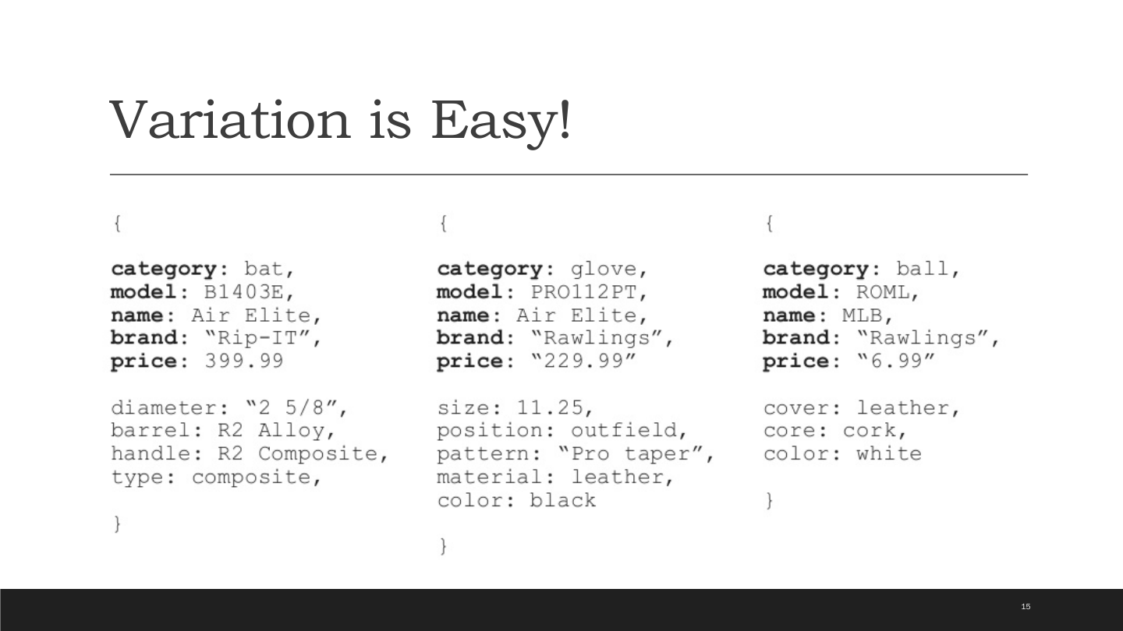
TERJEMAHAN BAHASA INDONESIA — HALAMAN 15
Variasi Mudah Dilakukan!
• Dokumen dalam collection yang sama dapat memiliki field berbeda sesuai jenis objek.
• Contoh: bat memiliki diameter, barrel, handle, dan type; glove memiliki size, position, pattern, material, dan color; ball memiliki cover, core, dan color.
• Ini menunjukkan fleksibilitas skema pada model dokumen.
Sumber kiri: halaman asli PDF | Kanan: terjemahan Bahasa Indonesia

Slide 16
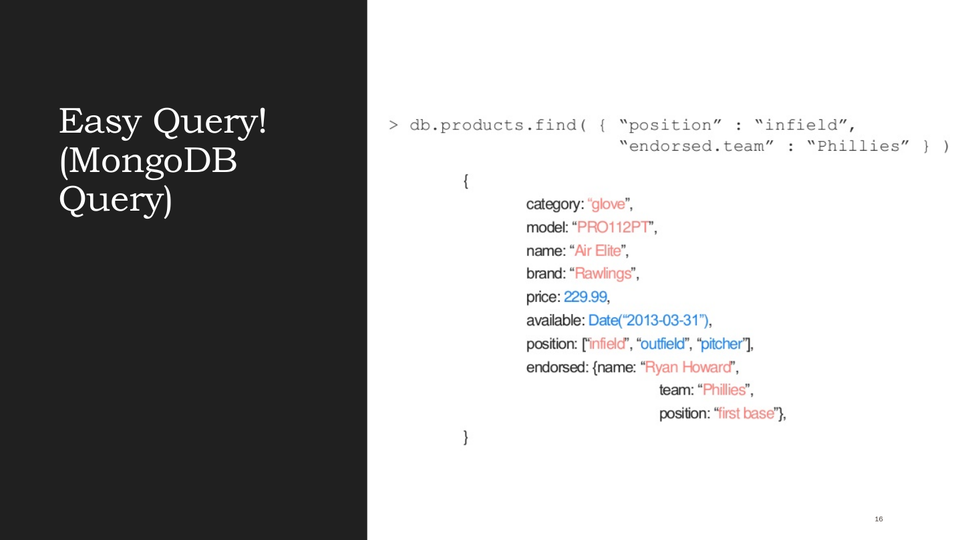
TERJEMAHAN BAHASA INDONESIA — HALAMAN 16
Query Mudah! (MongoDB Query)
• Contoh query mencari produk dengan position = “infield” dan endorsed.team = “Phillies”.
• Query dapat langsung mengakses field biasa maupun field di dalam sub-document.
Sumber kiri: halaman asli PDF | Kanan: terjemahan Bahasa Indonesia

Slide 17
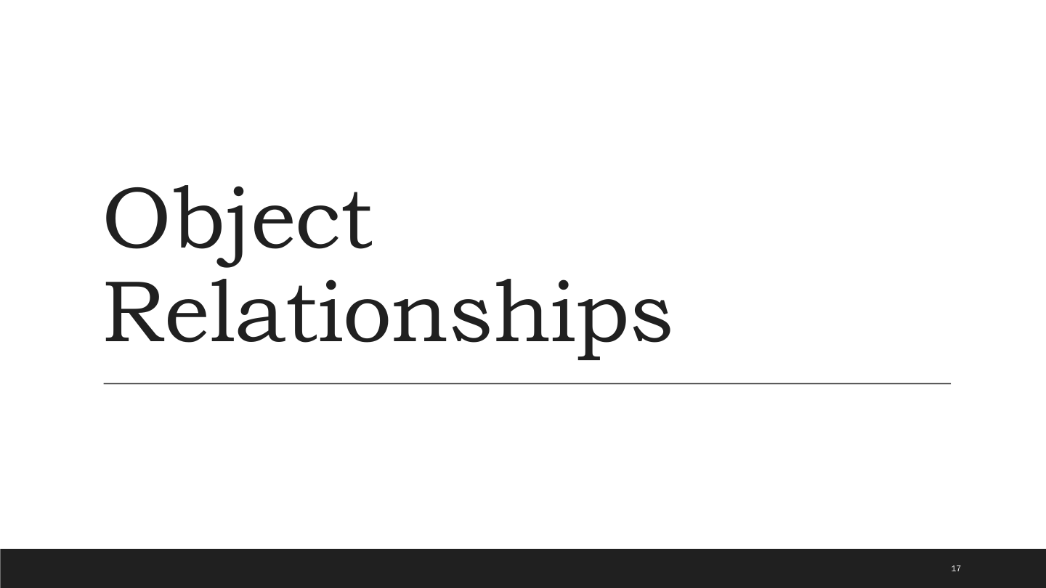
TERJEMAHAN BAHASA INDONESIA — HALAMAN 17
Relasi Objek
Bagian ini membahas bagaimana hubungan antarobjek dimodelkan pada database dokumen.
Pendekatan utama yang digunakan adalah referencing dan embedding.
Sumber kiri: halaman asli PDF | Kanan: terjemahan Bahasa Indonesia

Slide 18

TERJEMAHAN BAHASA INDONESIA — HALAMAN 18
Relasi 1–1
Relasi satu-ke-satu (1–1): satu dokumen berhubungan dengan satu dokumen lainnya.
Pada model dokumen, relasi dapat dirancang dengan embedding atau referencing sesuai kebutuhan akses data.
Sumber kiri: halaman asli PDF | Kanan: terjemahan Bahasa Indonesia

Slide 19
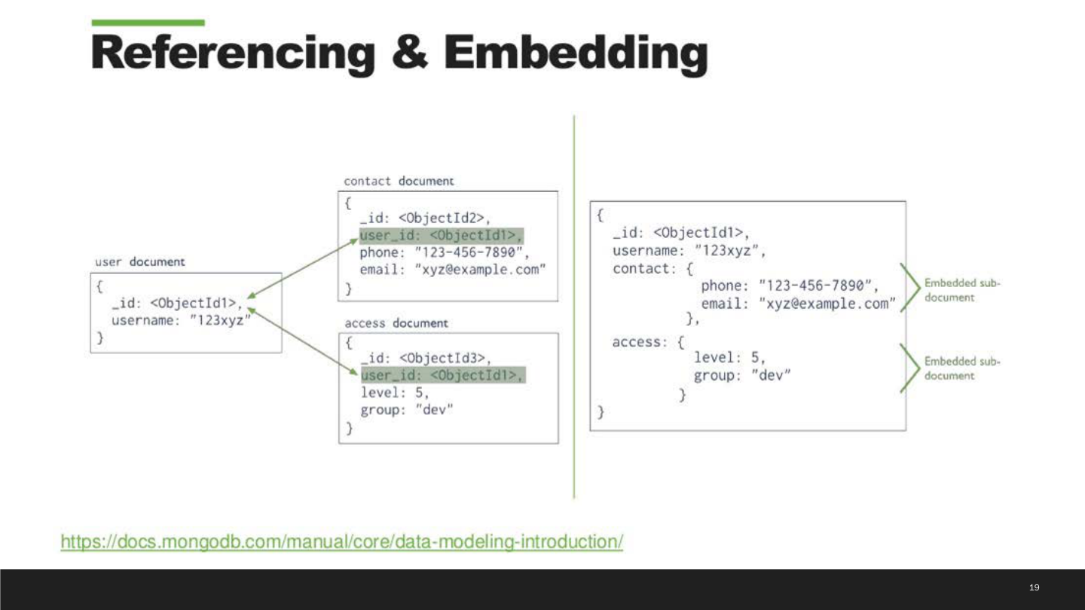
TERJEMAHAN BAHASA INDONESIA — HALAMAN 19
Referencing & Embedding
• Referencing: dokumen user menyimpan referensi ke dokumen lain seperti contact dan access.
• Embedding: data contact dan access dapat dimasukkan sebagai sub-document langsung di dalam dokumen user.
• Pilihan desain bergantung pada pola penggunaan dan kebutuhan data.
Sumber kiri: halaman asli PDF | Kanan: terjemahan Bahasa Indonesia

Slide 20
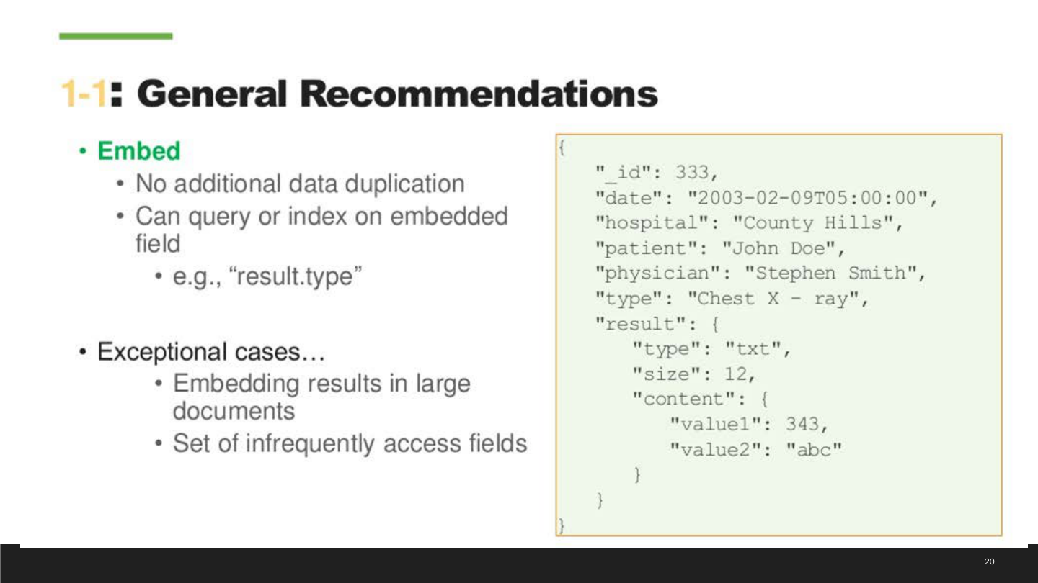
TERJEMAHAN BAHASA INDONESIA — HALAMAN 20
1–1: Rekomendasi Umum
• Gunakan embedding.
• Tidak memerlukan duplikasi data tambahan.
• Field yang di-embed dapat di-query atau di-index, misalnya result.type.
• Kasus pengecualian: embedding menghasilkan dokumen yang sangat besar, atau terdapat sekumpulan field yang jarang diakses.
Sumber kiri: halaman asli PDF | Kanan: terjemahan Bahasa Indonesia

Slide 21
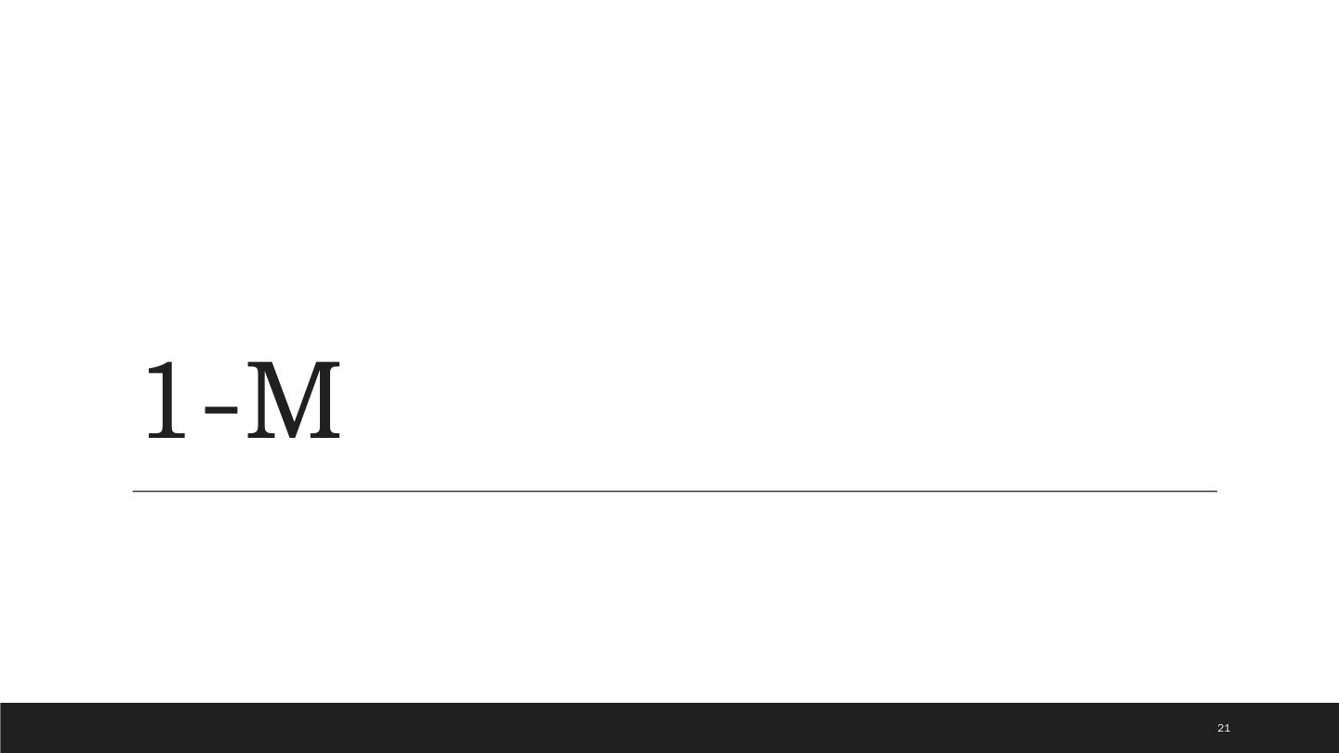
TERJEMAHAN BAHASA INDONESIA — HALAMAN 21
Relasi 1–M
Relasi satu-ke-banyak (1–M): satu dokumen induk dapat berhubungan dengan banyak dokumen anak.
Contoh pada bagian berikut: satu pasien memiliki banyak prosedur.
Sumber kiri: halaman asli PDF | Kanan: terjemahan Bahasa Indonesia

Slide 22
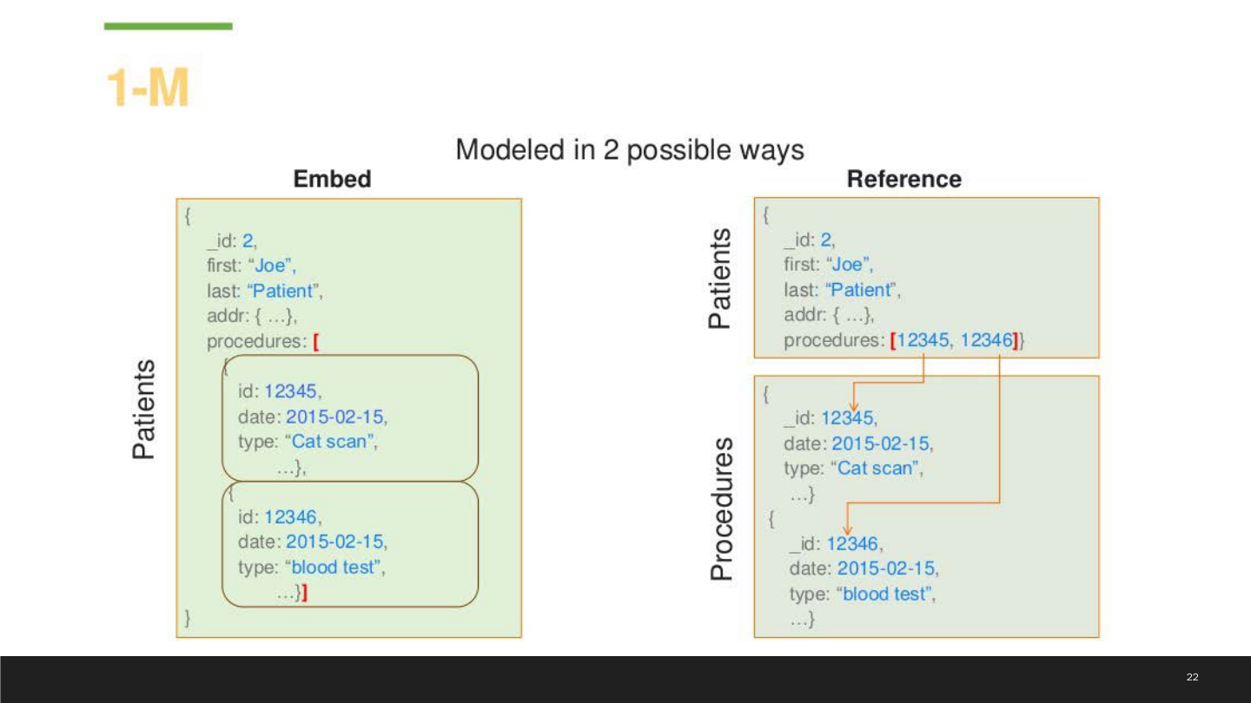
TERJEMAHAN BAHASA INDONESIA — HALAMAN 22
1–M: Dua Cara Pemodelan
• Embed: daftar procedures disimpan langsung di dalam dokumen patient.
• Reference: dokumen patient menyimpan ID prosedur, sedangkan detail procedure disimpan terpisah.
• Kedua pendekatan merepresentasikan relasi yang sama dengan pola penyimpanan berbeda.
Sumber kiri: halaman asli PDF | Kanan: terjemahan Bahasa Indonesia

Slide 23
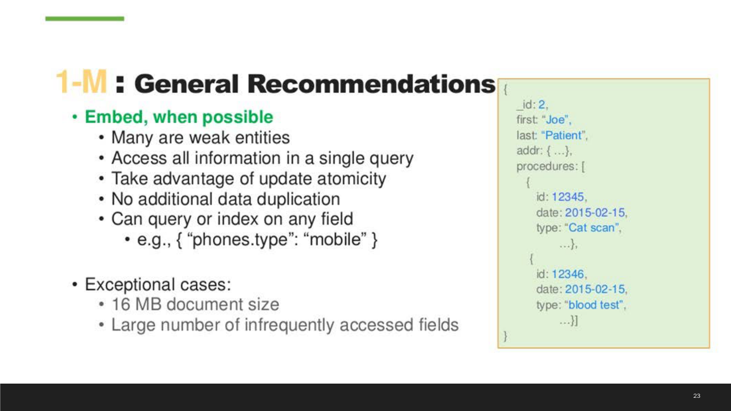
TERJEMAHAN BAHASA INDONESIA — HALAMAN 23
1–M: Rekomendasi Umum
• Gunakan embedding jika memungkinkan.
• Banyak objek anak merupakan weak entities.
• Semua informasi dapat diakses dalam satu query.
• Memanfaatkan atomicity saat update.
• Tidak memerlukan duplikasi data tambahan dan field dapat di-query/index.
• Pengecualian: batas ukuran dokumen 16 MB atau jumlah field besar yang jarang diakses.
Sumber kiri: halaman asli PDF | Kanan: terjemahan Bahasa Indonesia

Slide 24

TERJEMAHAN BAHASA INDONESIA — HALAMAN 24
Relasi M–M
Relasi banyak-ke-banyak (M–M): banyak objek pada satu sisi dapat berhubungan dengan banyak objek pada sisi lainnya.
Contoh pada bagian berikut: physicians dan hospitals.
Sumber kiri: halaman asli PDF | Kanan: terjemahan Bahasa Indonesia

Slide 25
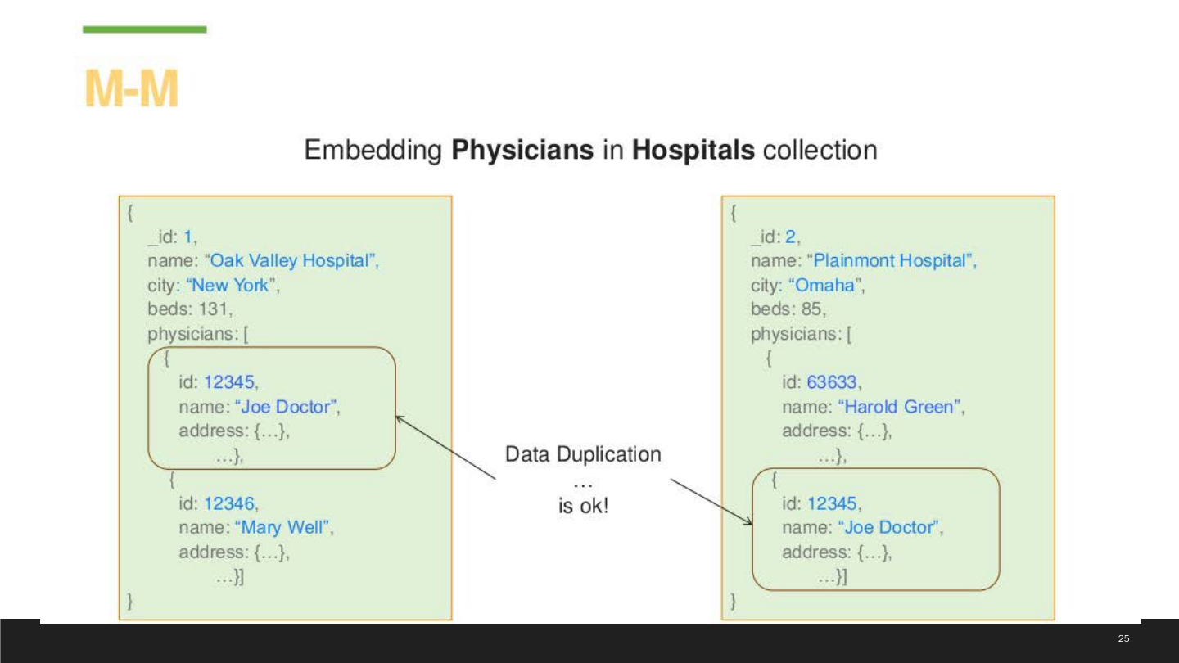
TERJEMAHAN BAHASA INDONESIA — HALAMAN 25
M–M: Embedding Physicians dalam Hospitals
• Data physician dapat di-embed di dalam dokumen hospital.
• Physician yang sama dapat muncul pada lebih dari satu hospital.
• Pada contoh, duplikasi data dianggap dapat diterima ('Data Duplication is ok!').
Sumber kiri: halaman asli PDF | Kanan: terjemahan Bahasa Indonesia

Slide 26
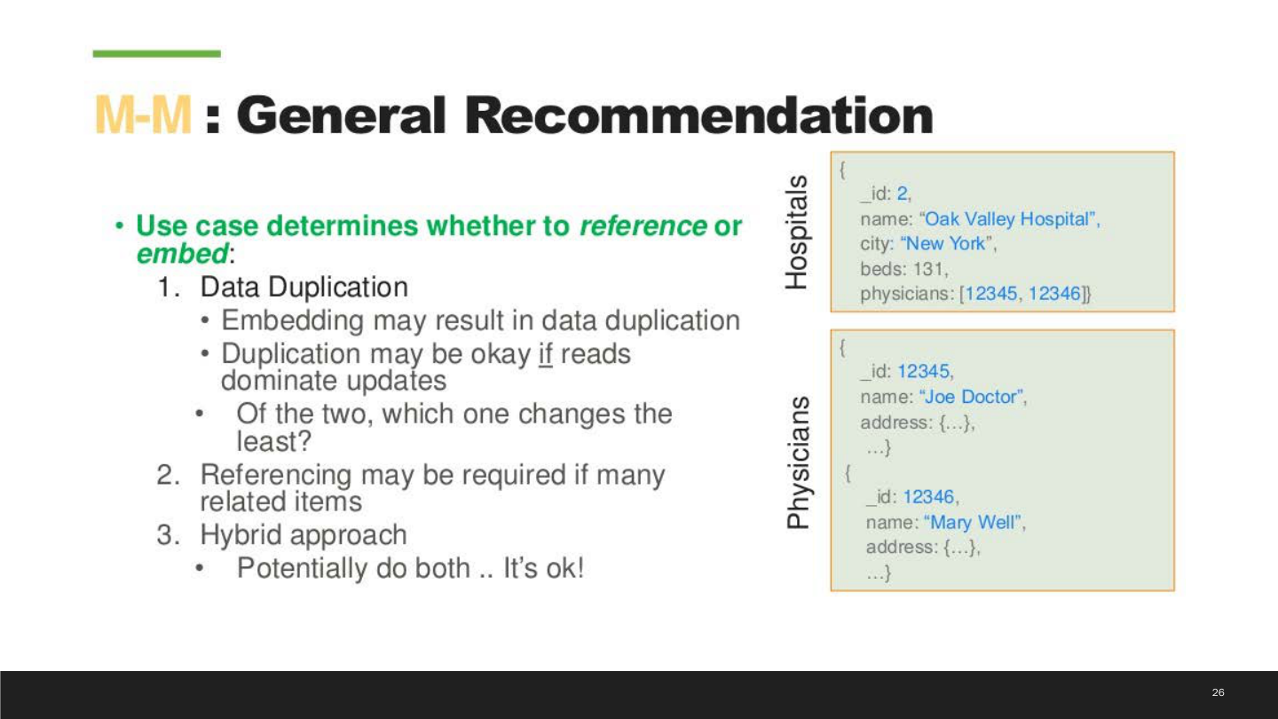
TERJEMAHAN BAHASA INDONESIA — HALAMAN 26
M–M: Rekomendasi Umum
• Use case menentukan apakah menggunakan reference atau embed.
• 1. Duplikasi data: embedding dapat menghasilkan duplikasi; duplikasi bisa diterima jika pembacaan jauh lebih dominan daripada pembaruan. Pertimbangkan data mana yang paling jarang berubah.
• 2. Referencing mungkin diperlukan jika jumlah item terkait sangat banyak.
• 3. Pendekatan hybrid juga memungkinkan: dapat menggunakan keduanya.
Sumber kiri: halaman asli PDF | Kanan: terjemahan Bahasa Indonesia

Slide 27
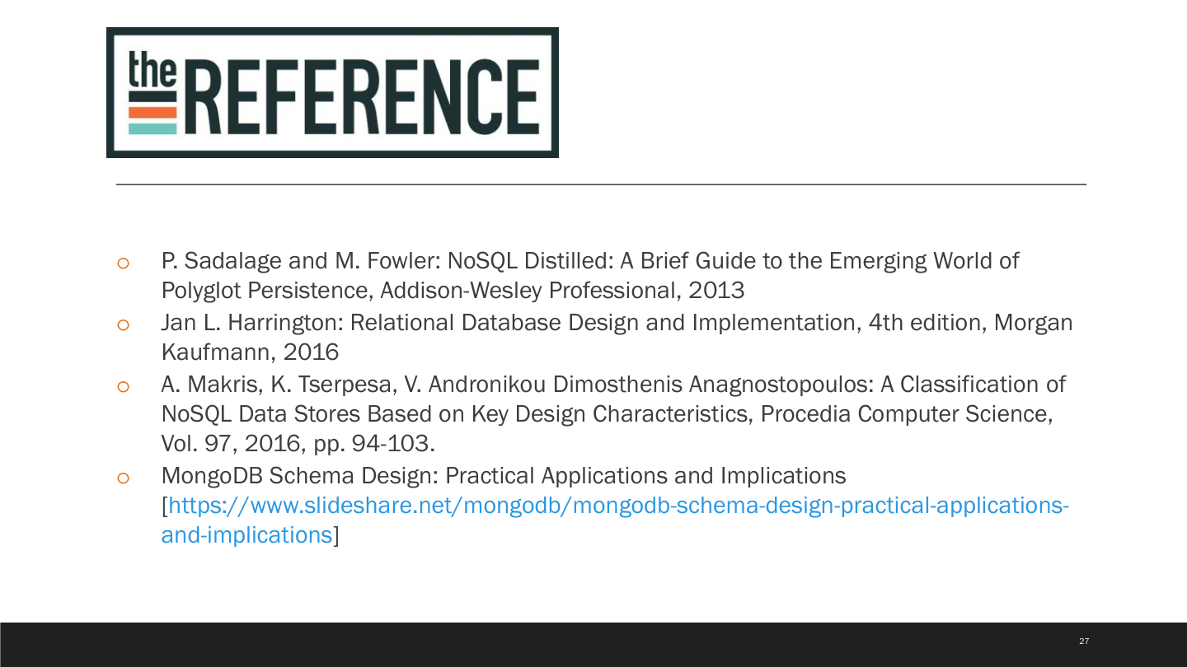
TERJEMAHAN BAHASA INDONESIA — HALAMAN 27
REFERENSI
P. Sadalage & M. Fowler — NoSQL Distilled: A Brief Guide to the Emerging World of Polyglot Persistence, 2013.
Jan L. Harrington — Relational Database Design and Implementation, edisi ke-4, 2016.
A. Makris dkk. — A Classification of NoSQL Data Stores Based on Key Design Characteristics, Procedia Computer Science, 2016.
MongoDB Schema Design: Practical Applications and Implications.
Sumber kiri: halaman asli PDF | Kanan: terjemahan Bahasa Indonesia

